Slide 1
Batiment'Aleau
Afin d'optimiser son espace de travail et de rendre accessible les différents projets associés aux clients avec qui elle traite, la société « Batiment'Aleau » a commandé une application de gestion de projets. Celle-ci doit pouvoir enregistrer de nouveaux projets, avec des tâches associés, trier par ordre de date fin. Elle devra être responsive afin d'être utilisable sur une surface mobile et accessible via des identifiants de connexion de type email/mot de passe.

Slide 2
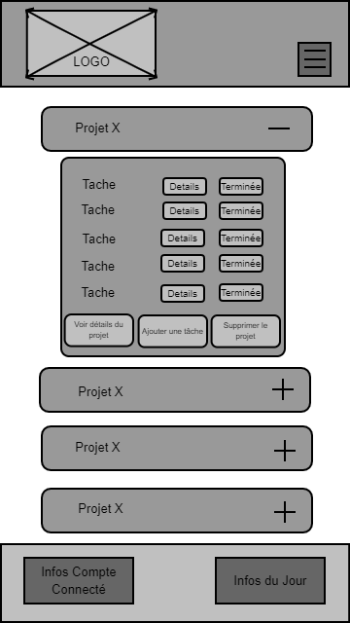
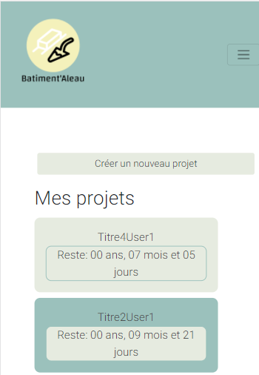
Version Mobile

Slide 3
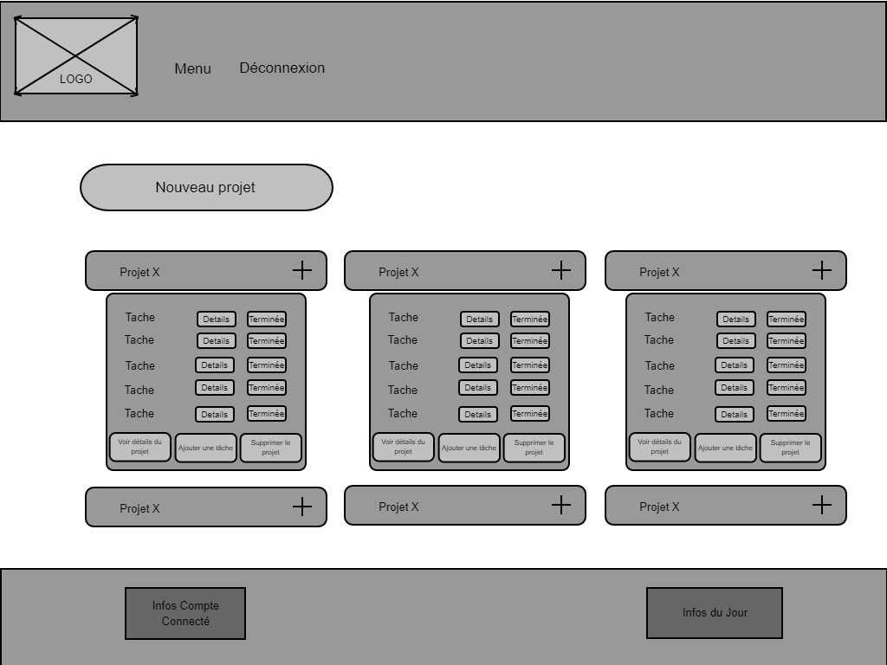
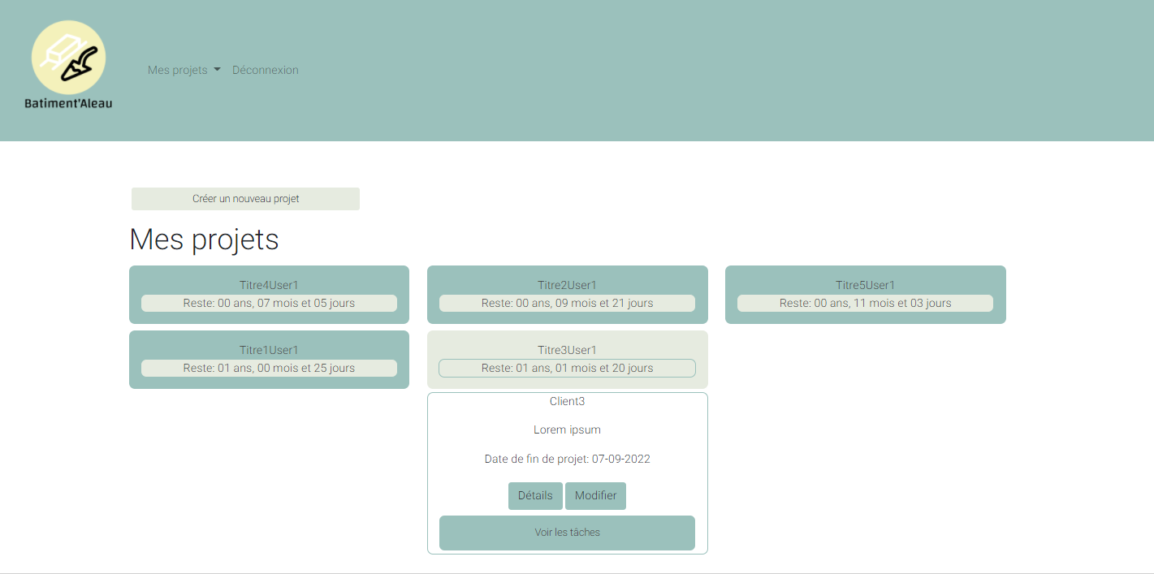
Version Ordinateur

Slide 4
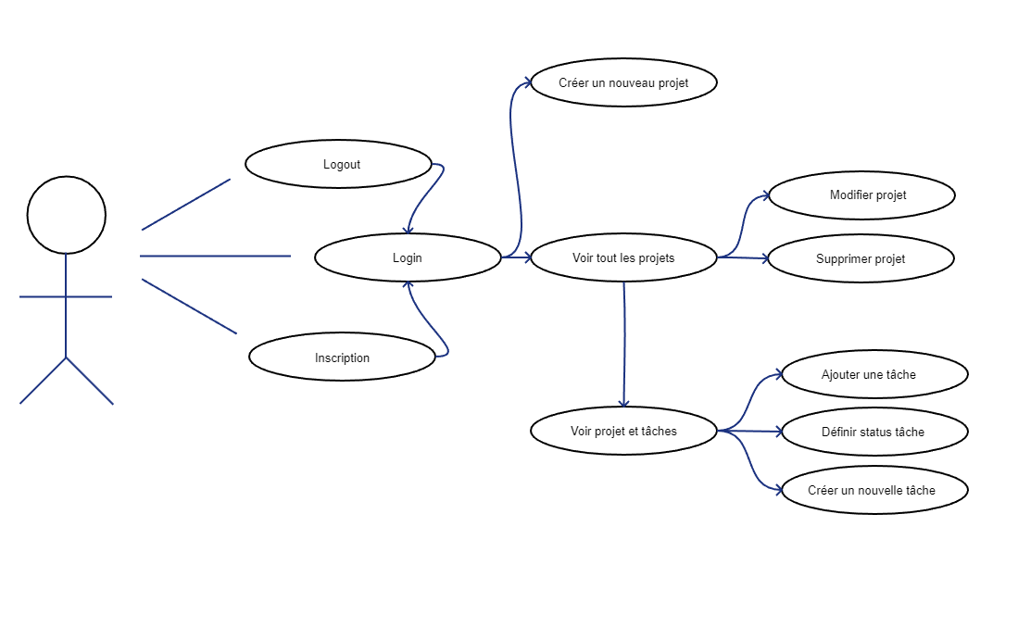
UseCase

Slide 5
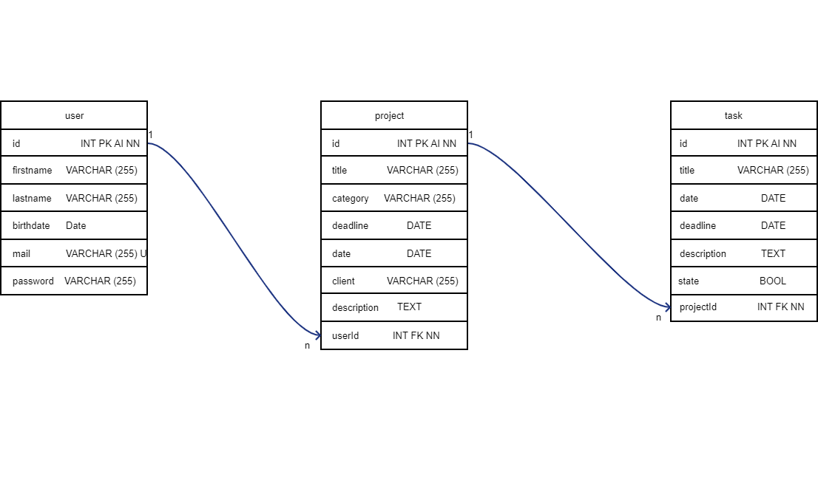
Base de données

Slide 6
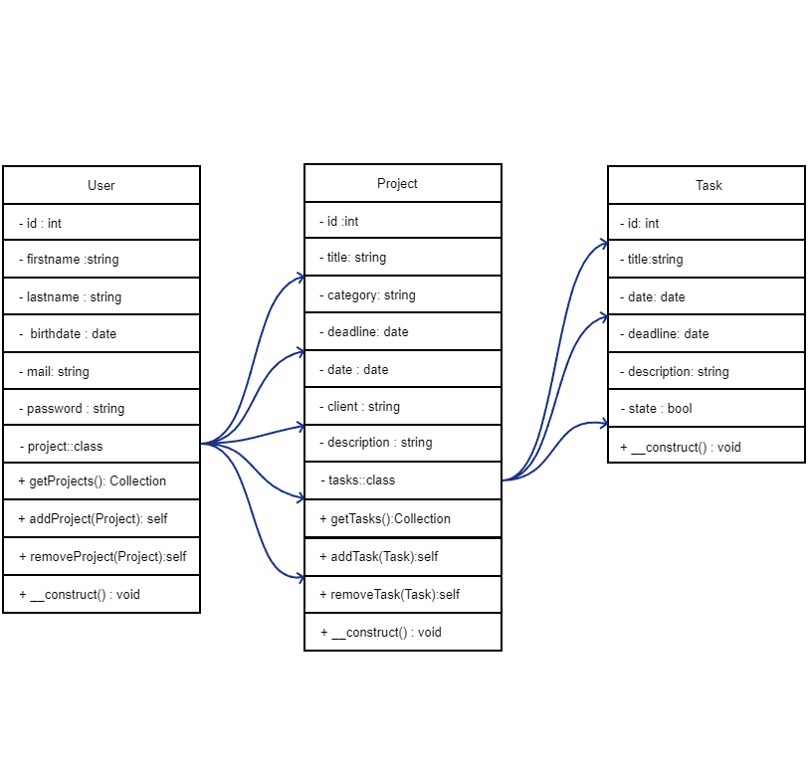
Diagramme de classes

Slide 7
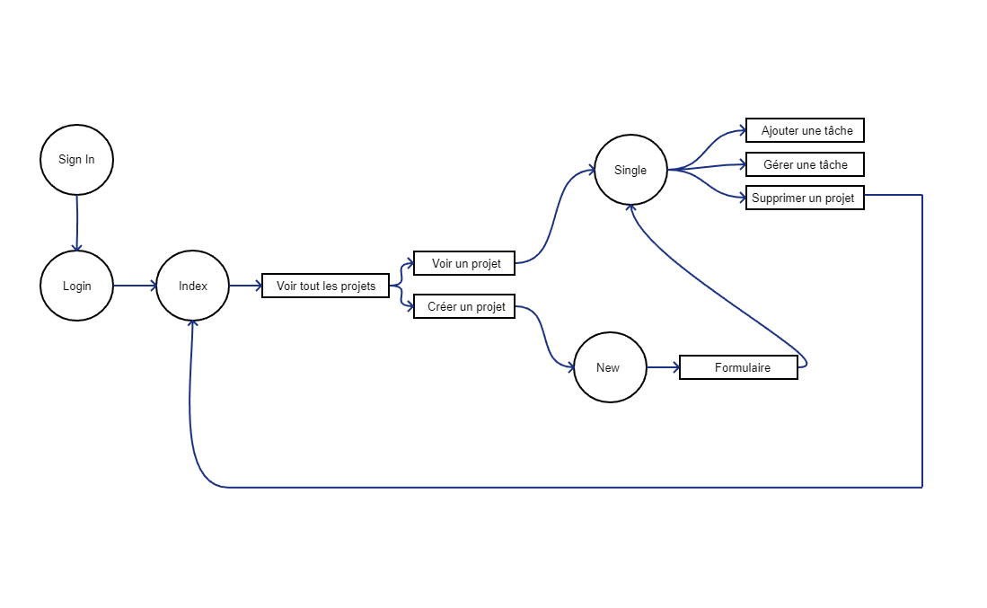
Arborescence Fonctionnelle

